Slide 1

SISTEM PENERJEMAH BAHASA ISYARAT MENGGUNAKAN METODE DEEP LEARNING MODEL MULTICHANNEL 2D CONVOLUTIONAL NEURAL NETWORK (M2D CNN)
Nama / NIM : Rizkika Zakka Palindungan / E41170164
Pembimbing : Bapak Aji Seto Arifianto, S.St, M.T
Jurusan : Teknologi Informasi Politeknik Negeri Jember

Slide 2
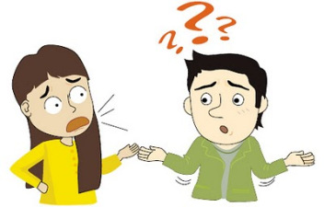
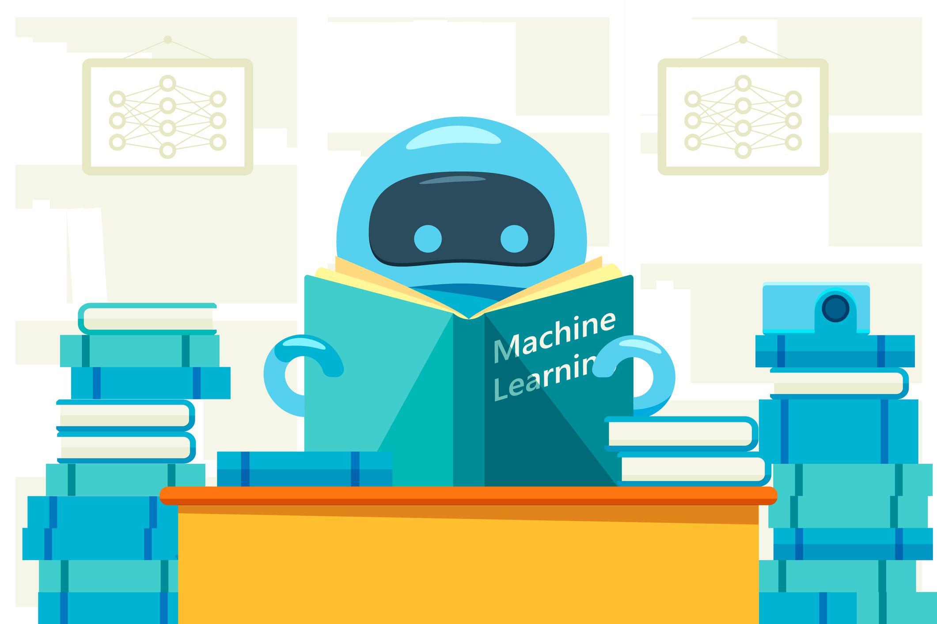

Latar Belakang
Peningkatan populasi yang mengalami gangguan pendengaran :
Lebih dari 5% populasi dunia atau 466 juta orang (2020).
Lebih dari 900 juta orang atau satu dari setiap sepuluh orang (2050).
Komunitas tersebut merasa terasingkan karena bahasa isyarat sulit dipahami oleh masyarakat.
Computer Vision bisa menjadi solusi untuk melatih komputer dalam menafsirkan dan memahami dunia visual sehingga mampu menjembatani komunikasi antar manusia.
Metode Deep Learning yang saat ini memiliki hasil paling signifikan dalam pengenalan citra adalah Convolutional Neural Network (CNN).

Slide 3
Rumusan Masalah Dan Batasan Masalah
Berdasarkan uraian dari latar belakang, terdapat beberapa permasalahan yang bisa dirumuskan yaitu sebagai berikut :
Bagaimana proses ekstraksi fitur warna untuk mendeteksi warna kulit dan dan objek tangan pada data citra dari kamera video?
Bagaimana proses pengolahan citra dari 2 kamera masukan?
Bagaimana implementasi metode Deep Learning Model Multichannel 2D Convolutional Neural Network dalam menerjemahkan gerakan bahasa isyarat?
Batasan masalah yang ada dalam penelitian ini yaitu sebagai berikut :
Objek penelitian adalah daerah anggota badan manusia dari pergelangan sampai ujung jari tangan (bagian dalamnya disebut telapak tangan).
Subjek peraga berada didalam ruangan dengan warna background putih dan baju lengan panjang yang tidak sama atau mirip dengan warna kulit.
Pencahayaan ruangan harus terang dan tidak menggunakan cahaya lampu yang memiliki warna dasar, karena akan mengganggu deteksi kulit.
Kamera yang digunakan minimal memiliki resolusi sebesar 640 x 480 pixels.

Slide 4
Tujuan dan Manfaat
Adapun tujuan penelitian ini adalah sebagai berikut :
Untuk mengetahui teknik pengolahan citra yang tepat dalam ekstraksi fitur warna dan deteksi objek tangan data citra yang berasal dari kamera.
Untuk mengetahui penyesuaian data citra dari 2 kamera masukan.
Untuk mengetahui hasil metode Deep Learning Model Multichannel 2D Convolutional Neural Network dalam memahami dan menerjemahkan gerakan bahasa isyarat.
Adapun manfaat penelitian ini adalah sebagai berikut :
Meningkatkan efisiensi komputasi pada sistem sehingga memiliki tingkat fungsional dan akurasi yang baik didalam menerjemahkan bahasa isyarat.
Memberikan data yang sesuai dengan lingkungan arsitektur dari mechine learning dalam proses data training dan prediksi gerakan bahasa isyarat.
Mampu mengembangkan software untuk memudahkan masyarakat luas dalam memahami bahasa isyarat dengan bantuan mechine learning.

Slide 5
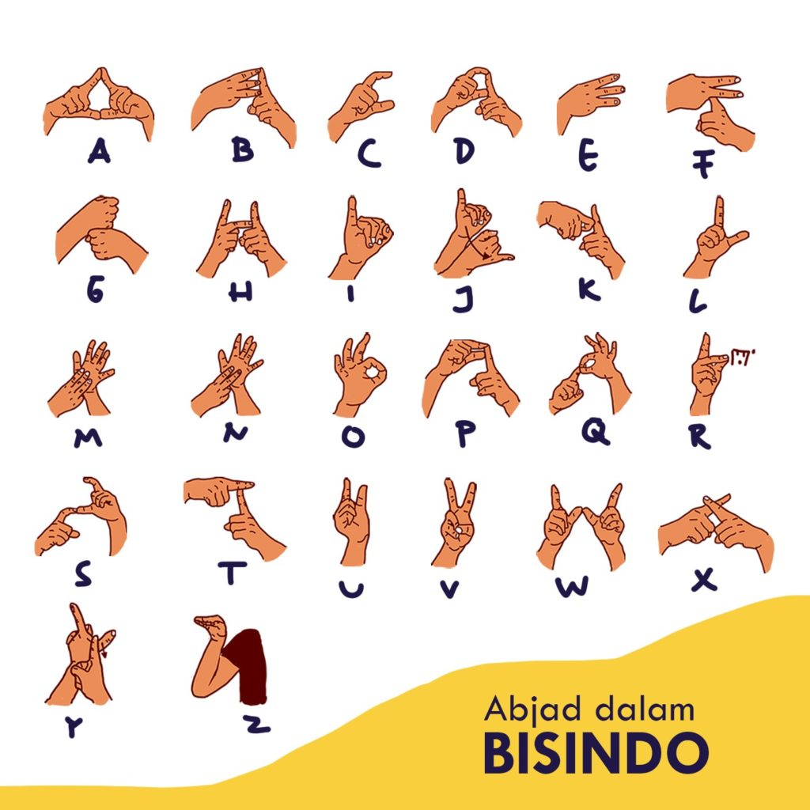
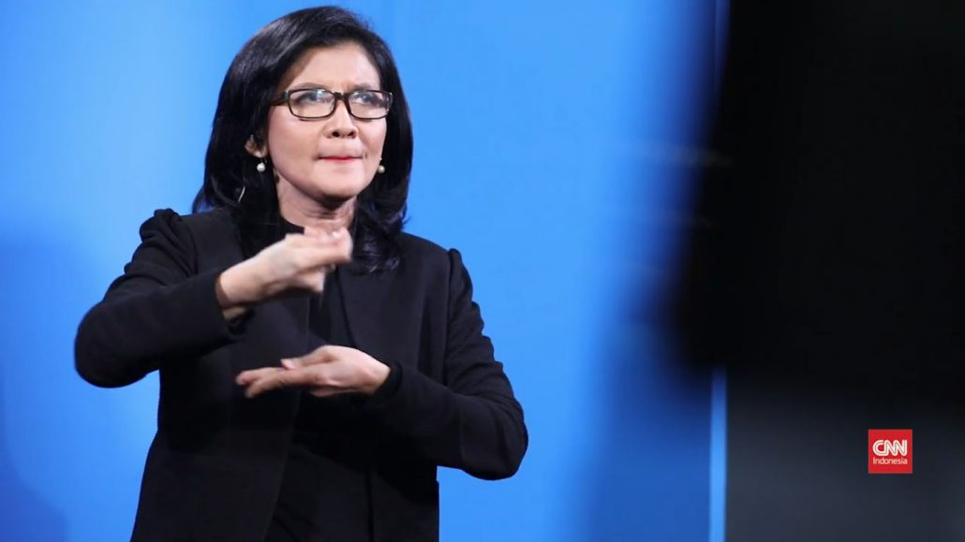
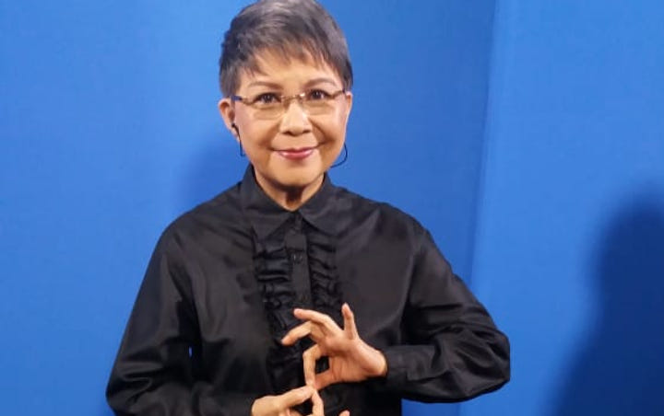
Bahasa Isyarat Indonesia (BISINDO)
Bahasa isyarat merupakan jenis komunikasi non verbal karena merupakan bahasa yang tidak menggunakan suara tetapi menggunakan bentuk dan arah tangan, pergerakan tangan, bibir, badan serta ekspresi wajah untuk menyampaikan maksud dan pikiran dari seorang penutur.
Bahasa Isyarat Indonesia (BISINDO) adalah bahasa isyarat yang mengadopsi nilai budaya asli Indonesia dan mudah dapat digunakan untuk berkomunikasi diantara kaum tunarungu dalam kehidupan sehari - hari.

Slide 6
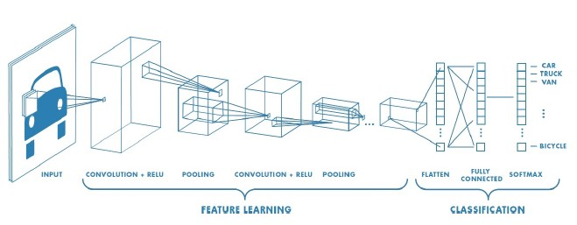
Algoritma Convolutional Neural Networks
Convolutional Layer
Deep Neural Network

Slide 7
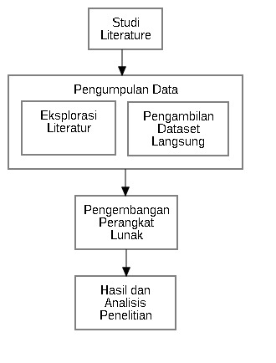
Metode penelitian
Studi Literatur :
Informasi tentang sejarah dan bentuk gerak Bahasa Isyarat Indonesia (BISINDO)
Penelitian yang mirip dalam pengembangan sistem komputer vision untuk penerjemah bahasa isyarat
Ekstraksi fitur warna untuk deteksi objek
Konsep Deep Learning Convolutional Neural Network
Pengumpulan Data :
Eksplorasi dan Studi Literatur
Pengambilan Dataset Langsung
Tahapan Pengembangan Perangkat Lunak :
Metode Prototype

Slide 8
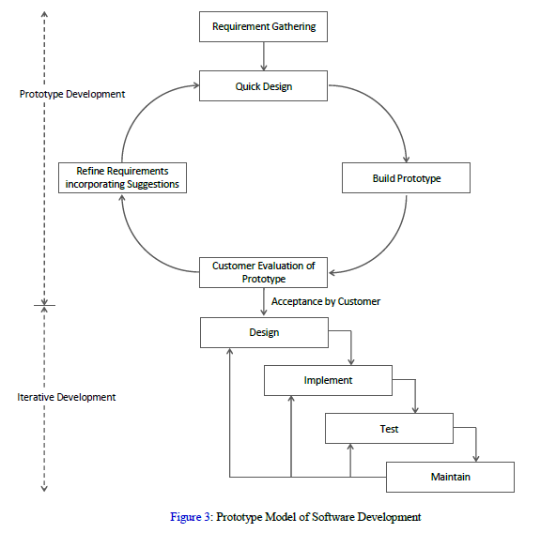
Metode Pengembangan Perangkat Lunak
Pengumpulan Kebutuhan
Mendefinisikan format seluruh perangkat lunak, mengidentifikasikan semua kebutuhan dan garis besar sistem yang akan dibuat.
Membangun Prototyping
Membuat perancangan sementara (misalnya dengan membuat input dan format output).
Evaluasi Protoptyping
Apakah prototyping yang sudah dibangun sudah sesuai dengan keinginan atau belum.
Mengkodekan System
Prototyping yang sudah di sepakati diterjemahkan ke dalam bahasa pemrograman yang sesuai.
Menguji System
Setelah kode program selesai testing dapat dilakukan.
Pemeliharaan
Koreksi dan perbaikan dari berbagai error yang tidak ditemukan pada tahap-tahap terdahulu.

Slide 9
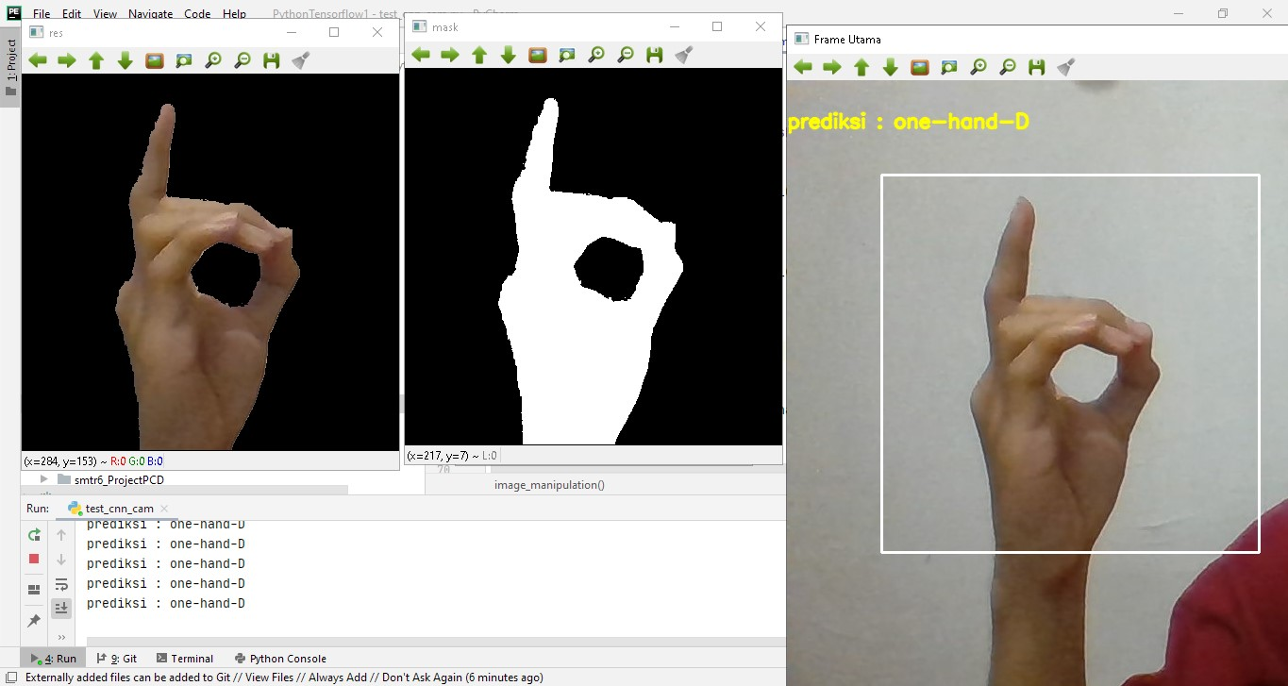
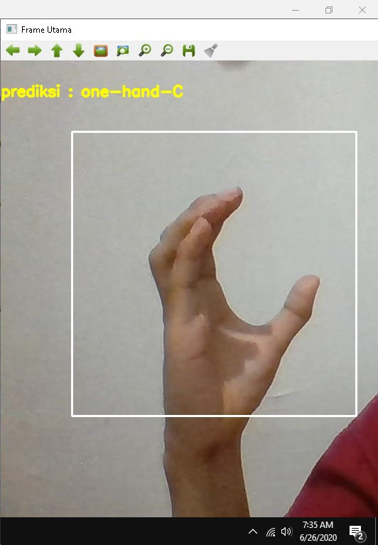
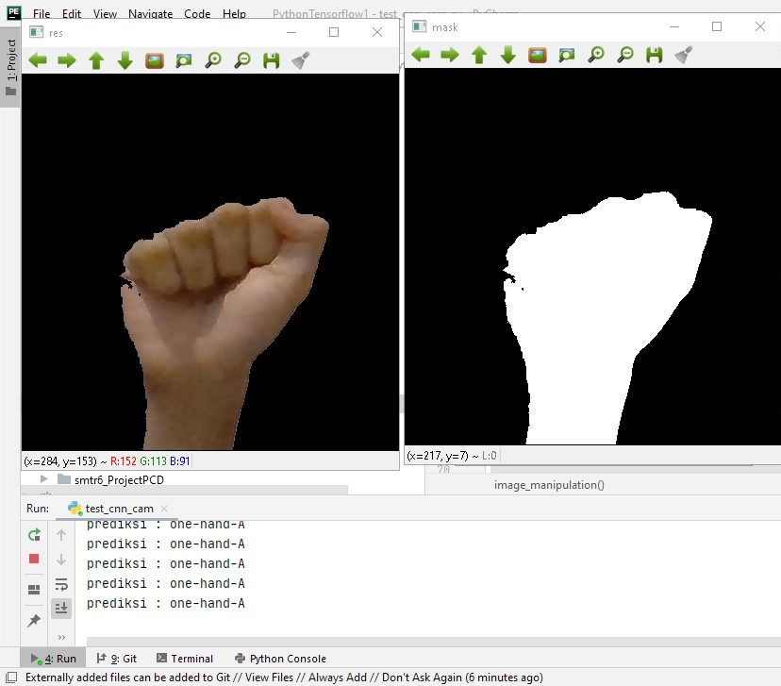
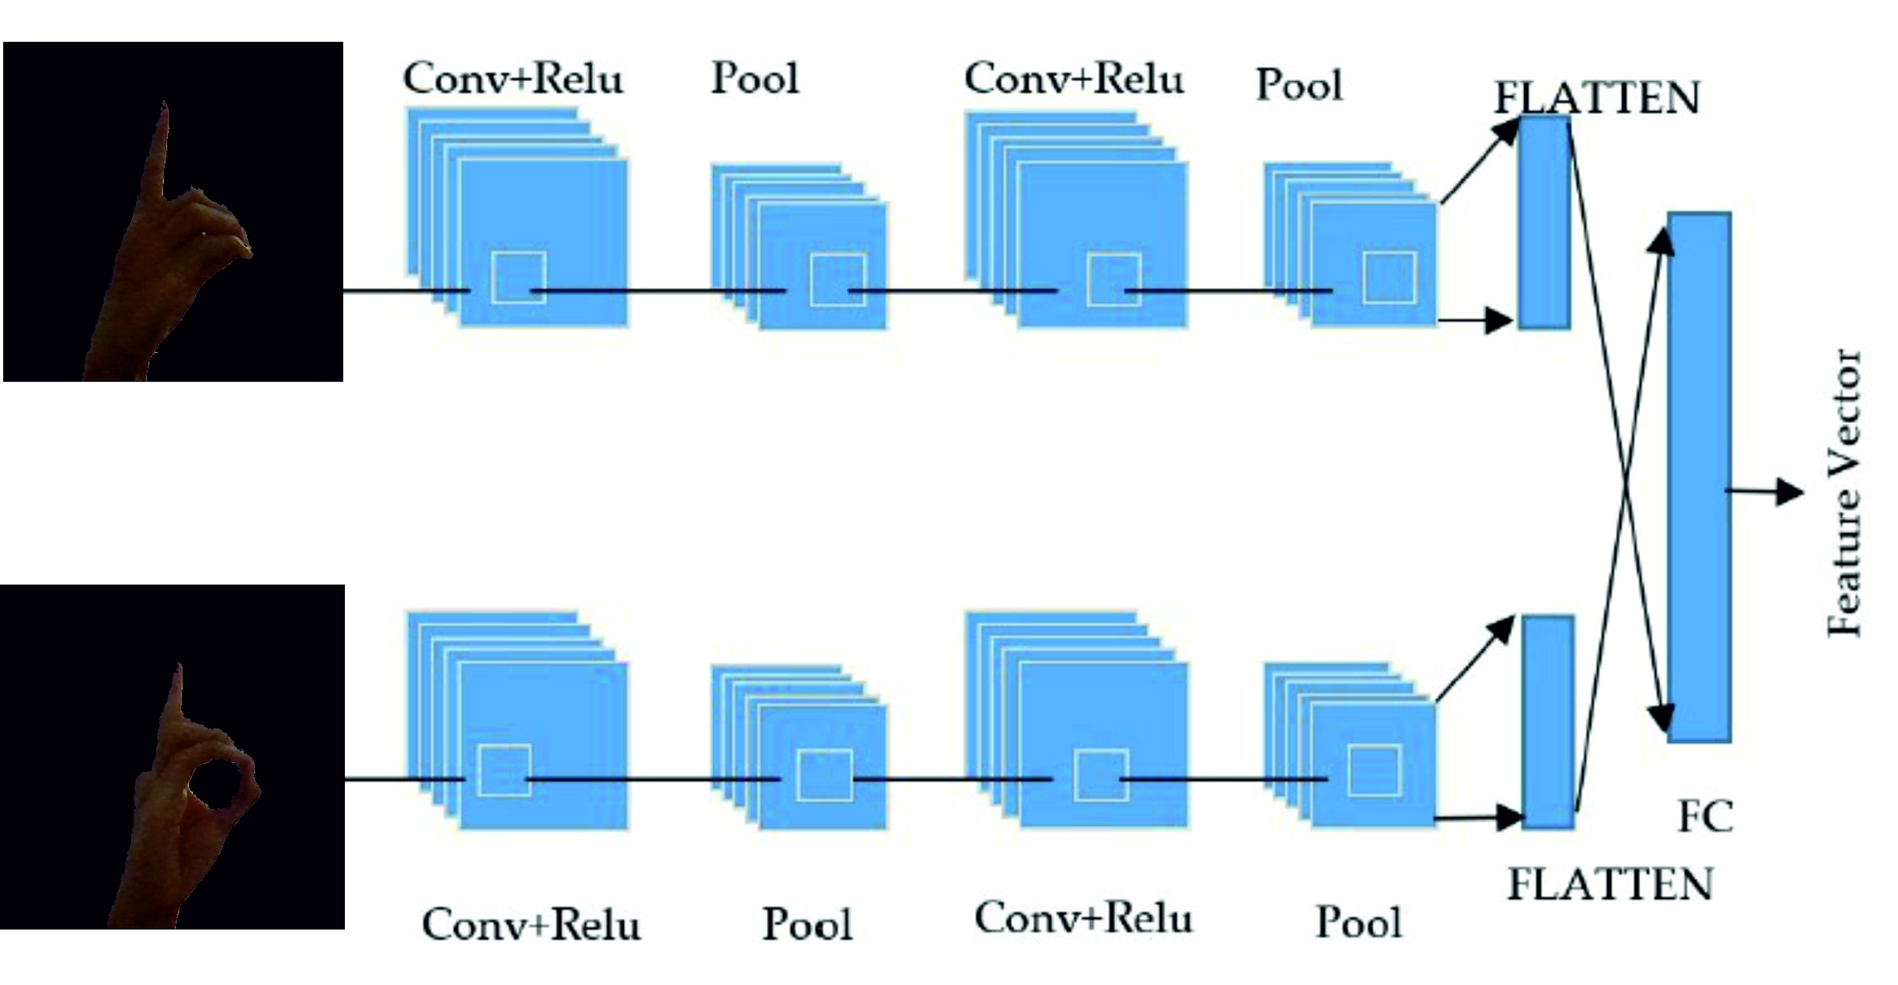
Hasil yang diharapkan
Diharapkan teknologi visi komputer ini bisa dikembangkan untuk membuat sebuah piranti yang mampu menerjemahkan bahasa isyarat ke dalam tulisan
Implementasi image processing mampu mendapatkan data-data informasi penting yang dibutuhkan oleh mechine learning
Menghasilkan model arsitektur M2D CNN yang efektif dan efisien

Slide 10
Daftar pustaka

Slide 11
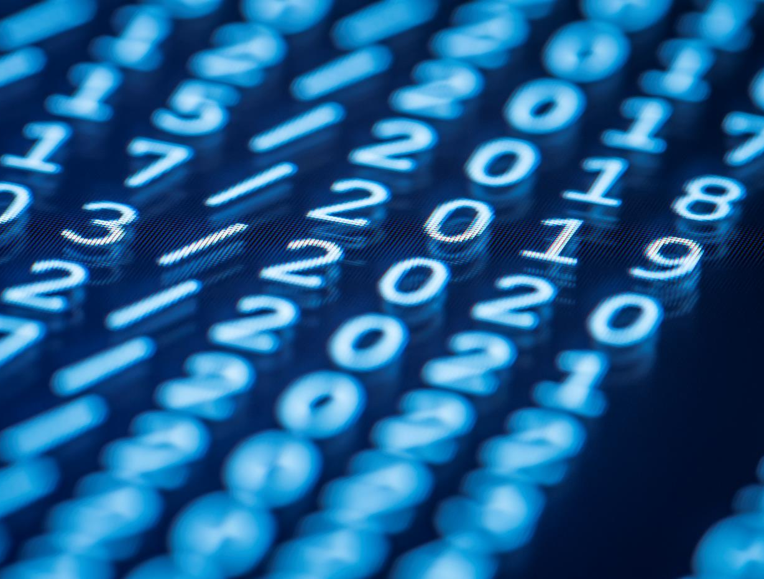
Thank You

